Slide 1


Бюджетное учреждение Республики Калмыкия
«ЦЕНТР ОЦЕНКИ И КАЧЕСТВА ОБРАЗОВАНИЯ»
РЕГИОНАЛЬНОЕ ТРЕНИРОВОЧНОЕ МЕРОПРИЯТИЕ 16.04.2024 г.
В ФОРМЕ ЕГЭ ПО ГЕОГРАФИИ, ИНФОРМАТИКЕ И ИКТ (КЕГЭ)
Элиста, 2024

Slide 2

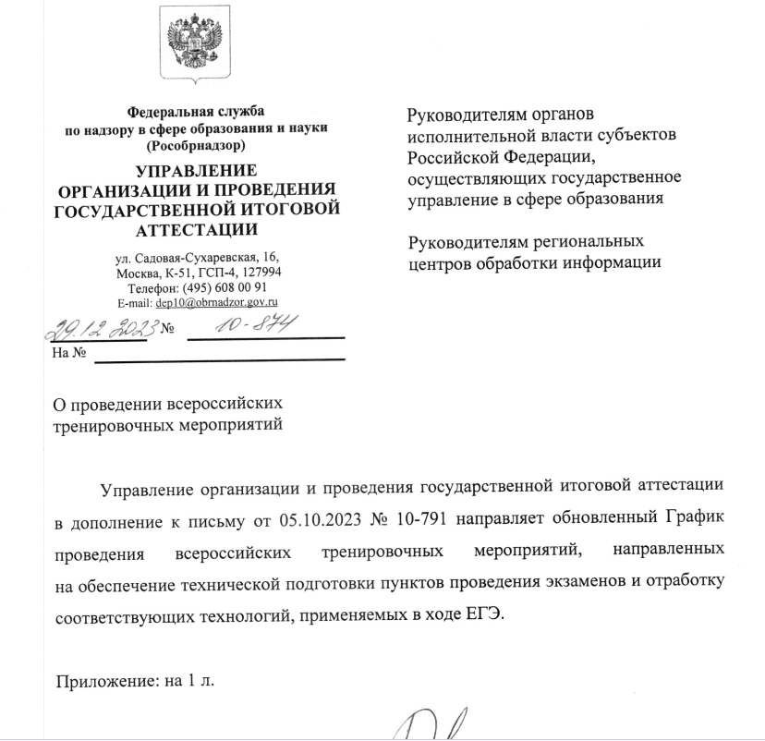
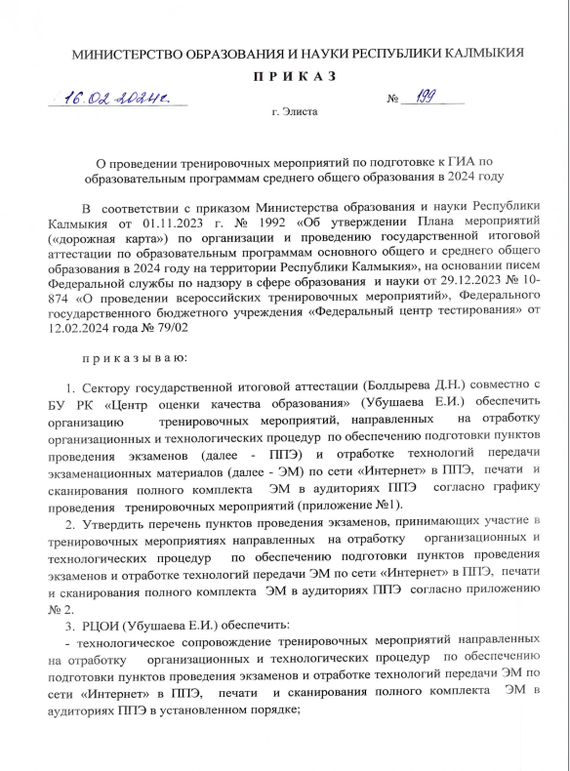
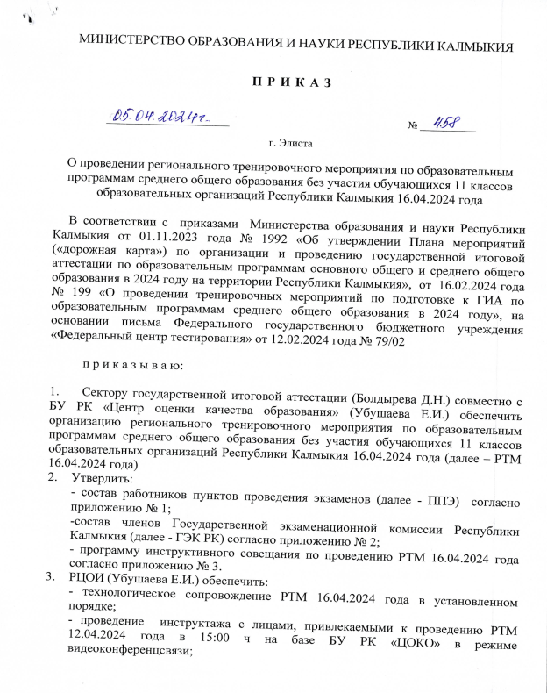
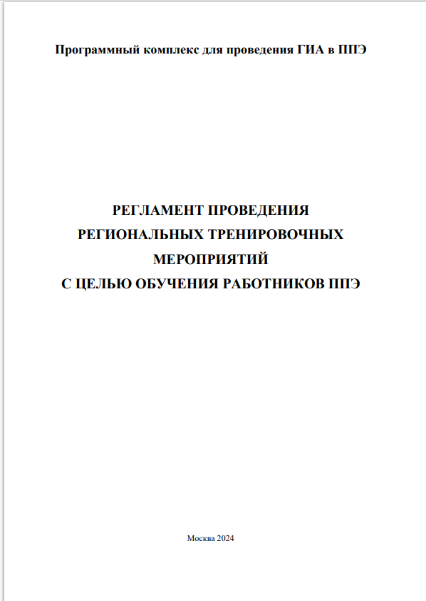
Нормативные документы о проведении региональных тренировочных мероприятий в 2023-2024 учебном году, регламент проведения РТМ
Письмо ФГБУ «ФЦТ» № 10_874 от 29.12.2023
«О проведении тренировочного мероприятия...»
Приказ МОиН РК № 199 от 16.02.2024 г.
«О проведении тренировочных мероприятий по подготовке к ГИА по образовательным программам СОО в 2024 году»
Приказ МОиН РК № 458 от 05.04.2024 г.
«О проведении регионального тренировочного мероприятия по образовательным программам СОО без участия обучающихся 11 классов ОО РК 16.04.2024 года»
Регламент проведения региональных тренировочных мероприятий с целью обучения работников ППЭ
(доступен на сайте ФГБУ «ФЦТ» в разделе тренировки и апробации,
а так же на сайте coko08.ru)

Slide 3
Цель проведения регионального тренировочного мероприятия - апробация программного комплекса для проведения ГИА в ППЭ и отработка организационных и технологических процедур, осуществляемых при проведении ЕГЭ с применением технологий доставки ЭМ по сети «Интернет» и сканирования в аудиториях ППЭ

Slide 4
Проведение РТМ предназначено:
для обучения работников ППЭ технологиям проведения экзаменов в ППЭ с использованием специального ПО;
определения технической готовности аудиторий и штаба ППЭ для применения в них технологий проведения экзаменов;
определения работоспособности криптосредств (токенов членов ГЭК), предназначенных для проведения экзамена.

Slide 5

РЕГИОНАЛЬНОЕ ТРЕНИРОВОЧНОЕ МЕРОПРИЯТИЕ
16.04.2024 г.
География : ППЭ 14, 96 аудиторий
Код | Наименование ППЭ | Предмет | Количество аудиторий
037 | МБОУ «СОШ №18 им.Б.Б. Городовикова» | География | 16
055 | МБОУ «КЭГ имени Зая-Пандиты» | География | 11
001 | МКОУ "БЦСОШ №1" | География | 4
003 | МКОУ "Цаганаманская СОШ №2" | География | 4
018 | МКОУ "Комсомольская гимназия им. Б.Басангова" | География | 6
022 | МКОУ "Садовская СОШ № 2 имени Д.А. Маковкина" | География | 6
023 | МОБУ "Троицкая СОШ" | География | 7
028 | МКОУ "ЯСОШ им. В.А. Панченко" | География | 6
029 | МКОУ "Кетченеровская многопрофильная гимназия им. Х. Косиева" | География | 6
031 | МБОУ "Ики-Бурульская СОШ им.А.Пюрбеева" | География | 5
035 | МКОУ "Лаганская СОШ №4 им. Джамбинова З.Э." | География | 5
041 | МКОУ "ГМГ им.Б.Б.Городовикова" | География | 8
062 | МКОУ " МДГ им.Б.Б.Бадмаева" | География | 6
079 | МКОУ "Яшкульская СОШ им. гвардии майора С.В.Санчирова" | География | 6

Slide 6
РЕГИОНАЛЬНОЕ ТРЕНИРОВОЧНОЕ МЕРОПРИЯТИЕ
16.04.2024 г.
Информатика и ИКТ (КЕГЭ) – 3 ППЭ, 43 аудитории
Код | Наименование ППЭ | Предмет | Количество аудиторий проведения/подготовки
008 | МБОУ «РНГ им. преподобного С.Радонежского» | Информатика и ИКТ (КЕГЭ) | 14
010 | МБОУ «СОШ № 21» | Информатика и ИКТ (КЕГЭ) | 13
036 | МБОУ «СОШ № 4» | Информатика и ИКТ (КЕГЭ) | 16

Slide 7
Общее количество работников ППЭ: 594
Члены ГЭК 44
Руководитель ППЭ 17
Технические специалисты 42
Организаторы в аудитории 361
Организаторы вне аудитории 130

Slide 8

САЙТ: COKO08.RU
ЭЛ.ПОЧТА:COKO08@MAIL.RU
Горячая линия РЦОИ: 8(84722)39090
Техническая поддержка:
+7 999 259 90 00
Контакты РЦОИ Республика Калмыкия

Slide 9
Спасибо за внимание

